Slide 1



Erasmus+
#ErasmusDays
Asst. Prof. Dr. Feriştah Dalkılıç
Lecturer Dr. Özlem Öztürk
Res. Asst. Safa Çevik

Slide 2
İçerik
01
02
03
04
T
0
Erasmus+ nedir?
Anlaşmalarımız
Başvuru Süreci
Değişim Süreci

Slide 3
Erasmus+ nedir?
T
2
Erasmus+ Programı, Avrupa Birliği tarafından desteklenen bir değişim programıdır.
Program, 1987 yılında bir öğrenci hareketlilik programı olarak Erasmus ismiyle başlamış, 2014-2020 arsında Erasmus+ altında yapılanmıştır.
Erasmus+ Programının 2021-2027 yılları için tüm Avrupa’daki bütçesi 28,4 Milyar Avro’dur.
Yükseköğretim kurumları arasında kısa süreli öğrenci ve personel değişimi ile yükseköğretim kurumunda kayıtlı öğrencinin yurtdışındaki bir işletmede yada organizasyonda mesleki eğitim alma/çalışma deneyimi kazanmasını sağlamayı amaçlamaktadır.

Slide 4
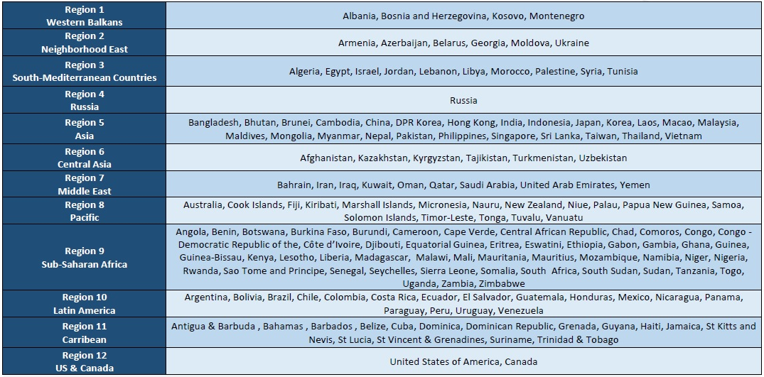
Kapsam
T
2
KA171 Ülkeleri
KA131 dahilinde Erasmus program ülkeleriyle
(28 AB üye ülkesi, İzlanda, Lihtenştayn, Norveç, Makedonya, Türkiye, Sırbistan dahil) işbirliği kurulabilirken,
KA171 kapsamında ortak ülkeler başlığı altında dünyanın farklı coğrafyalarından ülkelerle işbirliği tesis edilebilmektedir.

Slide 5
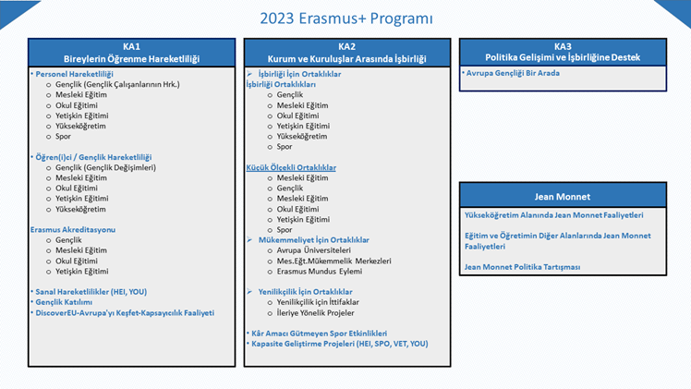

Slide 6
Faaliyetin temel amaçları
T
0
Yükseköğretim öğrencilerinin kişisel gelişimlerini ve istihdam edilebilirliklerini desteklemek
Yükseköğretim kurumlarında çalışan personelin mesleki gelişimini desteklemek
Yükseköğretim kurumlarının kapasitelerini ve uluslararası boyutunu geliştirmek.
Bilgi, beceri ve davranış gibi yeterliliklerin edinilmesi konusunda bireylerin desteklenmesi
Yabancı dil alanındaki yetkinliğin güçlendirilmesi
Farklı kültür ve ülkeler hakkında farkındalığının ve anlayışın arttırılması
Avrupa vatandaşlığı duygusunun geliştirilmesi

Slide 7
Erasmus Öğrenim Hareketliliği
Erasmus+ Öğrenim Hareketliliği kurumlararası anlaşmalar kapsamında yapılabilmektedir.
Ders seçimi yapılırken 1 dönem için 30, 1 yıl için 60 AKTS kredisi hedeflenmelidir.
Öğrencinin, aldığı derslerin kredisinin 2/3’ü oranında kredi toplaması başarı hedefi olarak gözetilir.

Slide 8
Erasmus Staj Hareketliliği
Öğrencinin faaliyet süresi lisans, yüksek lisans ve doktora öğrencileri için 2 ile 12 ay arasında bir süredir.
Öğrencilere staj faaliyetleri için yurtdışında kaldıkları süre için mali destek verilir. Öğrenciler istedikleri takdirde hibesiz (“0″ hibeli) Erasmus öğrencisi” olarak Erasmus öğrencisi olabilirler.
Öğrenci yerleştirmede öğrenim amaçlı hareketlilikten farklı olarak, en az 2. sınıfta olma koşulu aranmaz
Mezun ve mezuniyet hakkını elde etmiş olan öğrenciler de mezuniyetlerinden sonraki 1 yıl içerisinde, kazandıkları staj hareketliliği hakkını kullanabilirler.

Slide 9
BÖLÜMÜMÜZÜN ANLAŞMALI OLDUĞU ÜNİVERSİTELER
KOD | ÜNİVERSİTE ADI | ÜLKE
D FREIBURG 01 | ALBERT-LUDWIGS UNIVERSITAT FREIBURG | ALMANYA
D KONSTAN 01 | UNIVERSITAT KONSTANZ | ALMANYA
D HEILBRO01 | HOCHSCHULE HEILBRONN | ALMANYA
I BOLOGNA 01 | UNIVERSITY OF BOLOGNA | İTALYA
PL LODZ 02 | LODZ UNIVERSITY OF TECHNOLOGY | POLONYA
MK TETOVO 02 | SOUTH EAST EUROPEAN UNIVETSITY | KUZEY MAKEDONYA
MK SKOPJE 10 | UNIVERSITY AMERICAN COLLEGE SKOPJE | KUZEY MAKEDONYA
Potansiyel Yeni Anlaşmalar
Lublin University of Technology, Polonya
University of Coimbra, Portekiz
University of Patras, Yunanistan

Slide 10
DEĞİŞİME GİDEN/GELEN ÖĞRENCİ SAYILARI
Öğretim Yılı | Üniversite | Ülke | Gönderilen / Gönderilecek Öğrenci Sayısı | Gelen / Gelecek Öğrenci Sayısı
2025-2026 | Universita di Bologna | İtalya |  | 2
 | University American College Skopje | Kuzey Makedonya | 2
 | Hochschule Heilbronn | Almanya | 3
 | Universitat Konstanz | Almanya | 2 | 1
 | Albert-Ludwigs Universitat Freiburg | Almanya | 2
2024-2025 | Universita di Bologna | İtalya | - | 1
 | University American College Skopje | Kuzey Makedonya | 3 | -
 | South East European University | Kuzey Makedonya | 2
 | Universitat Konstanz | Almanya | 1 | -
2023-2024 | South East European University | Kuzey Makedonya | - | 2
 | Albert-Ludwigs Universitat Freiburg | Almanya | 2 | -
 | Universite Paris-Est Creteil Val de Marne | Fransa | 3 | -
 | Universitat Konstanz | Almanya | 1 | -
…

Slide 11
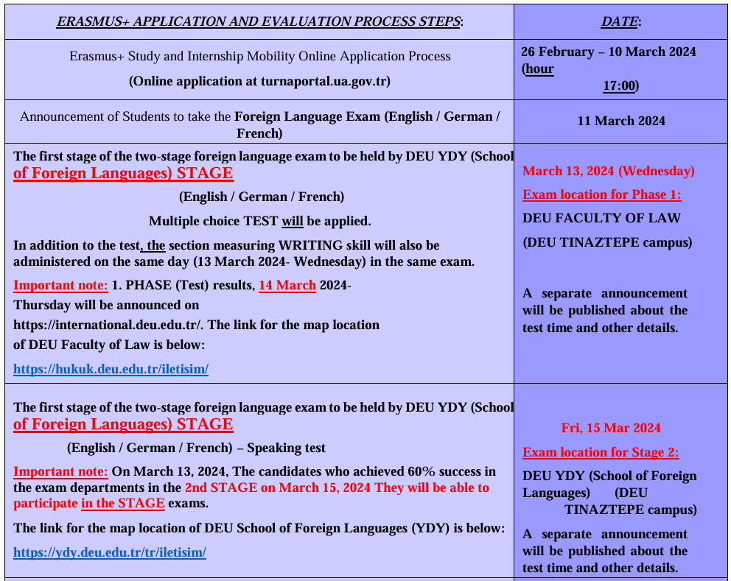
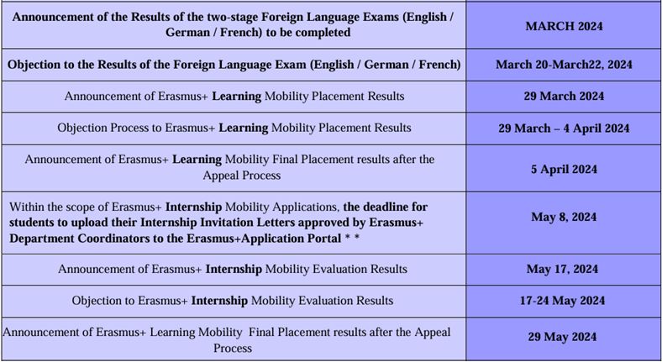
APPLICATION CALENDAR FOR ERASMUS+ STUDY AND INTERNSHIP MOBILITY FOR THE ACADEMIC YEAR 2024-2025
2025 PROJESİ ERASMUS+ ÖĞRENİM VE STAJ HAREKETLİLİĞİ SEÇİM KRİTERİ GÜNCELLEMESİ

Slide 12
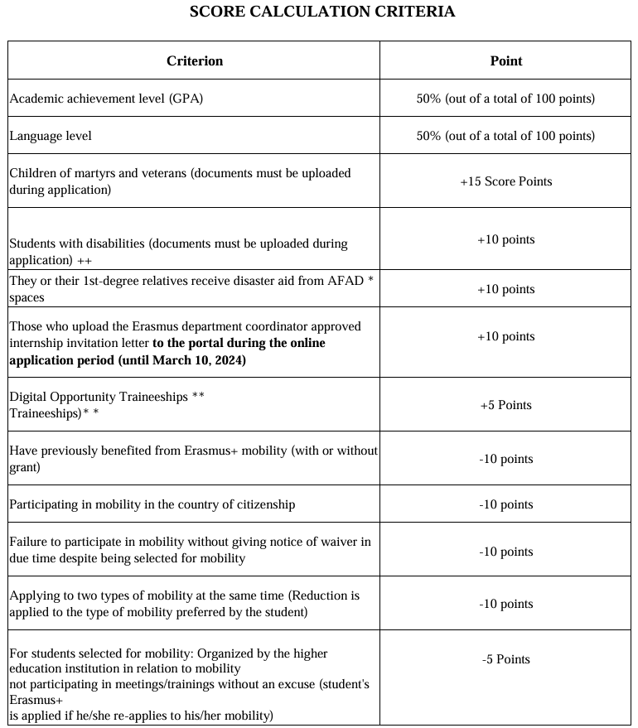

Slide 13
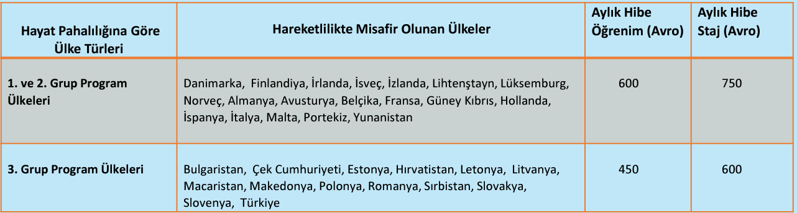
Erasmus+ Hibeleri

Slide 14
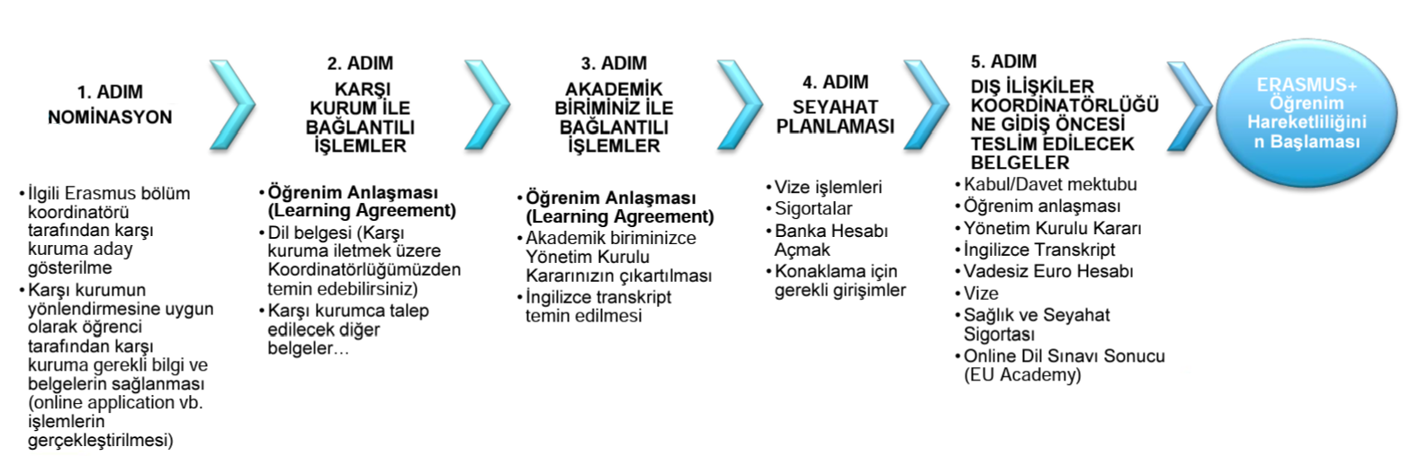
ADIM ADIM ERASMUS+ ÖĞRENİM HAREKETLİLİĞİ

Slide 15
Giden Öğrenci İş Akış Şeması ve Checklist
Erasmus+ hareketliliği adayları tarafından takip edilmesi gerek en temel iş akış şemasıdır.
Tüm öğrencilerin iş akış şemasına uygun olarak, Erasmus+ öğrenim hareketliliği öncesinde/sırasında/ sonrasında (before-during-after the mobility) izlenmesi gerekli adımları mutlaka dikkate almaları gerekir.
Giden Öğrenci İş Akış Şeması
Giden Öğrenci Checklist

Slide 16
Faydalı Linkler
Türkiye Ulusal Ajansı
https://www.ua.gov.tr/
DEU Uluslararasi Akademik İlişkiler Koordinatörlüğü
https://international.deu.edu.tr/

Slide 17
Teşekkürler
T
0

